Slide 1
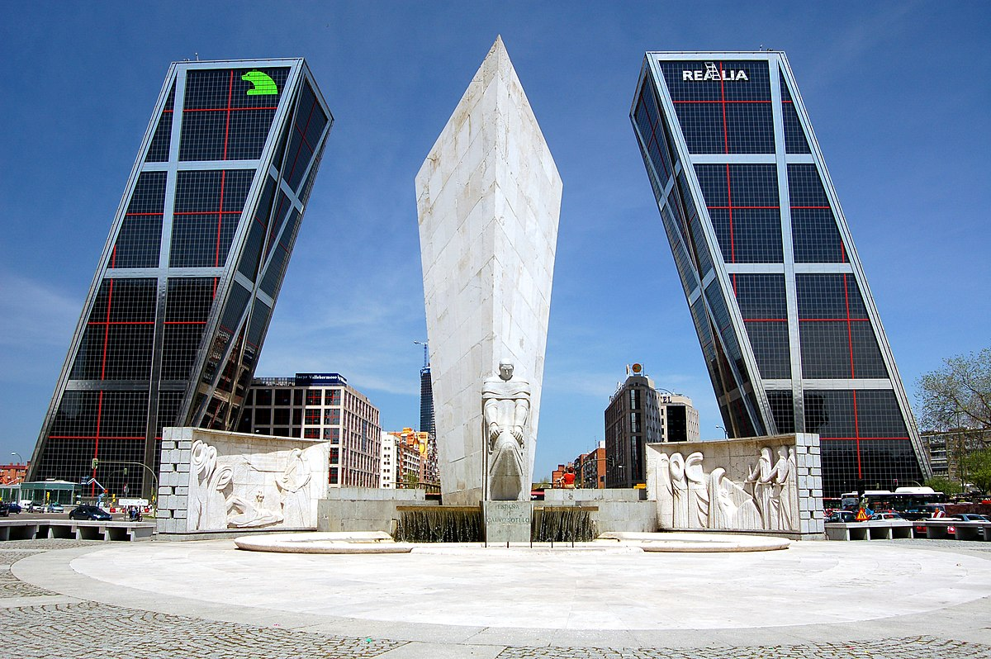
Башня Пирелли, Милан (Италия), 1960 г.
«Ворота в Европу»,
Мадрид (Испания),1996 г.

Slide 2
Комплекс Cube Tube (Куб труба), Китай город Цзиньхуа, 2010 г

Slide 3
Национальная библиотека Беларуси, основана 1922 году.
Это различные выпуклые многогранники, которые, не являясь правильными, имеют некоторые их признаки.

Slide 4
Тема: Выполнение развёртки макета многогранника
МОУ «Турочакская СОШ им. Я.И. Баляева»
Учитель: Юлия Викторовна Коперчак

Slide 5
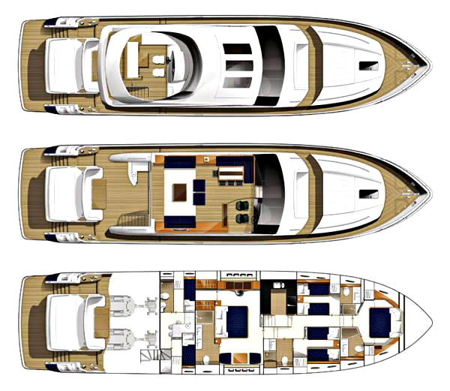
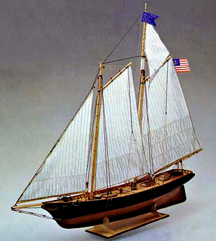
Проектные языки
В художественном проектировании существует два проектных языка – графический и объёмно-пластический.
Графический проектный язык – это чертёж, эскиз, технический рисунок.
Объёмно-пластический проектный язык – это макет и модель, служащие для поиска формы изделия.

Slide 6
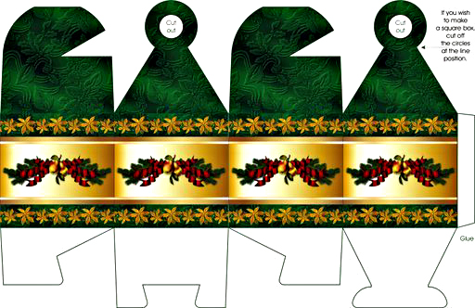
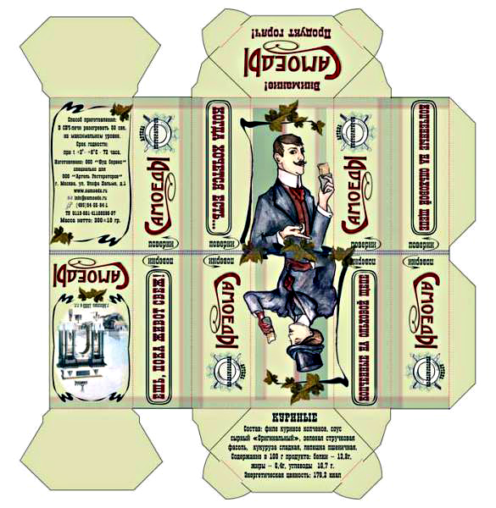
Основа макета
Для макетов несложных прямолинейных форм и тел, сначала выполняют выкройку из бумаги или картона – развёртку.
Развёртка – развёрнутая в плоскость поверхность какого-либо тела. Площадь развёртки равна площади поверхности.

Slide 7
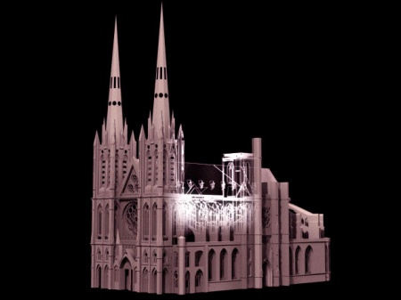
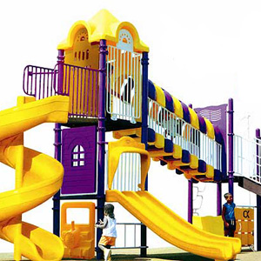
Новые понятия
Макет – изделие, являющееся изображением проектного решения в установленном масштабе, которое собирается из моделей.
Конструкция – взаимосвязь, соединение элементов изделия (деталей, узлов или частей предмета).

Slide 8
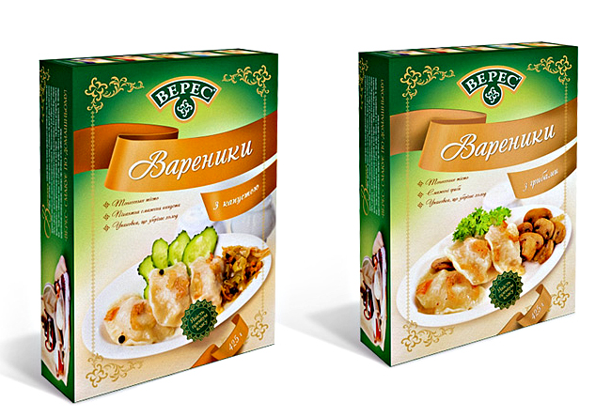
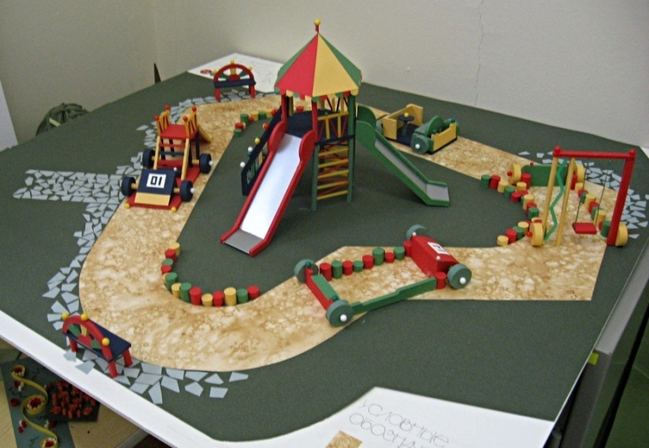
Применение развёртки
Развёртку применяют при изготовлении различной упаковки.
При помощи развёртки выполняют макеты изделий, мебели, транспорта, ландшафта, детских площадок, ахитектурных зданий.

Slide 9
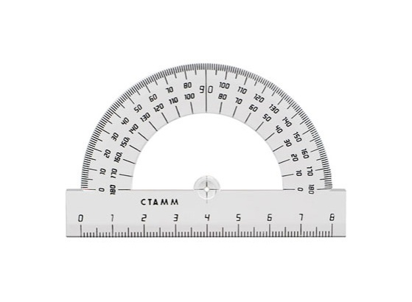
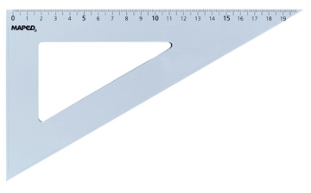
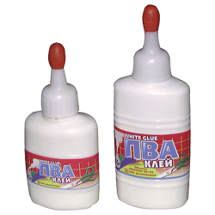
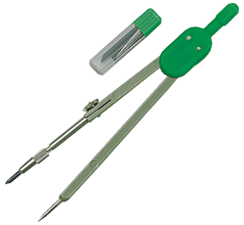
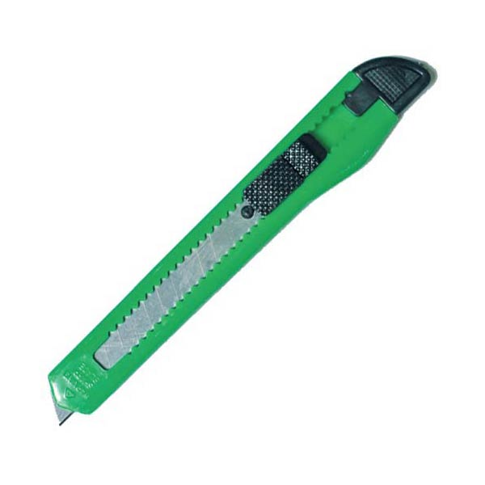
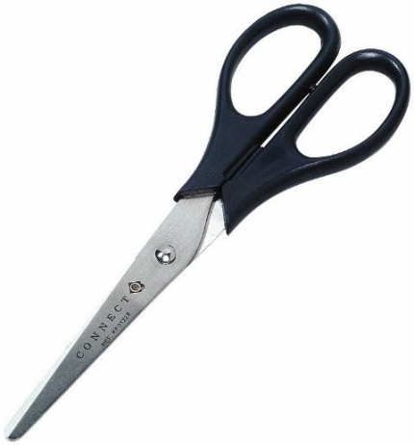
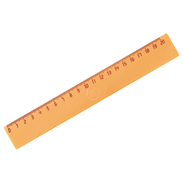
Инструменты и материалы
Для вычерчивания развёртки необходимы чертёжные инструменты (линейка, циркуль, транспортир).
Для получения ровных линий сгиба необходим канцелярский нож.
Для вырезания развёртки нужны ножницы.
Для склеивания объёмного тела нужен клей ПВА.

Slide 10
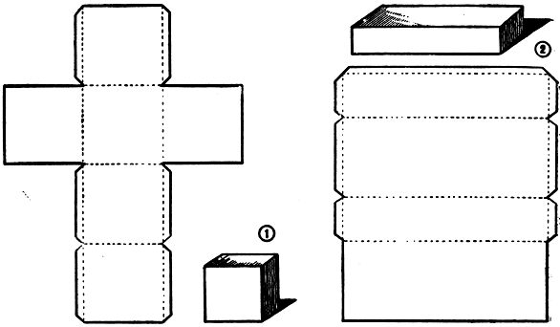
Изготовление развёртки
Изготовить объёмное тело (макет) при помощи развёртки можно, вычертив необходимое количество фигур, соединённых между собой линиями сгиба и равных сторонам (граням) этого объёмного тела.

Slide 11
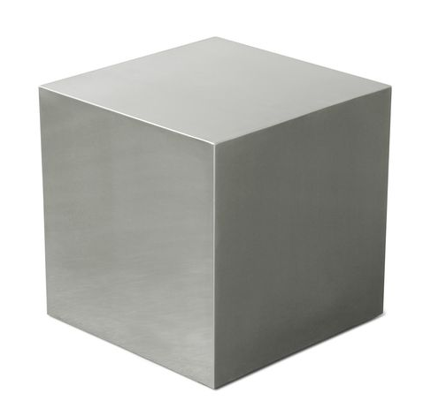
Развёртка куба
Полная развёртка куба состоит из шести одинаковых квадратов, примыкающих друг к другу боковыми сторонами так, как позволяет размер листа.

Slide 12
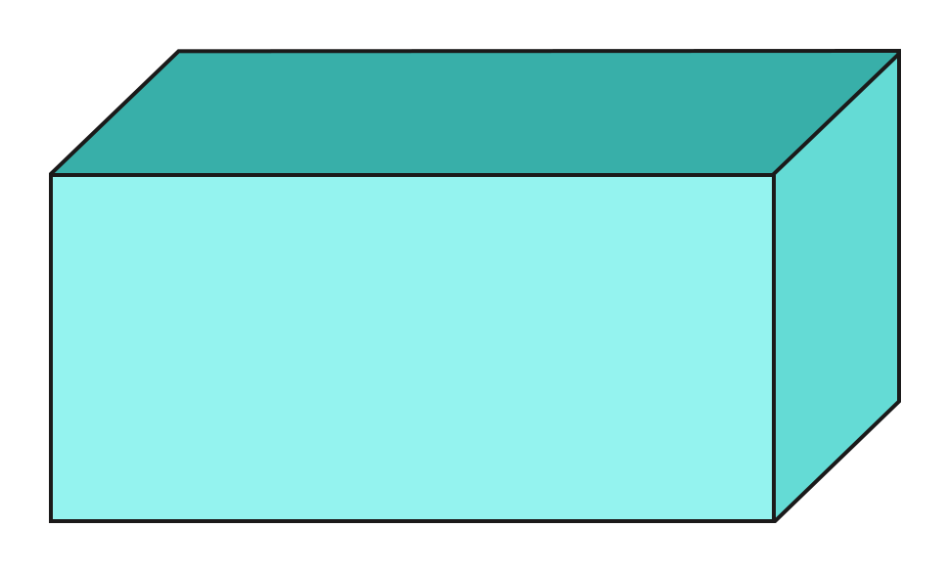
Развёртка параллелепипеда
Полная развёртка параллелепипеда состоит из 2-х оснований - прямоугольников и 4-х боковых граней (прямоугольники), примыкающих друг к другу по длине.

Slide 13
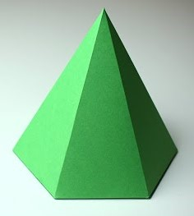
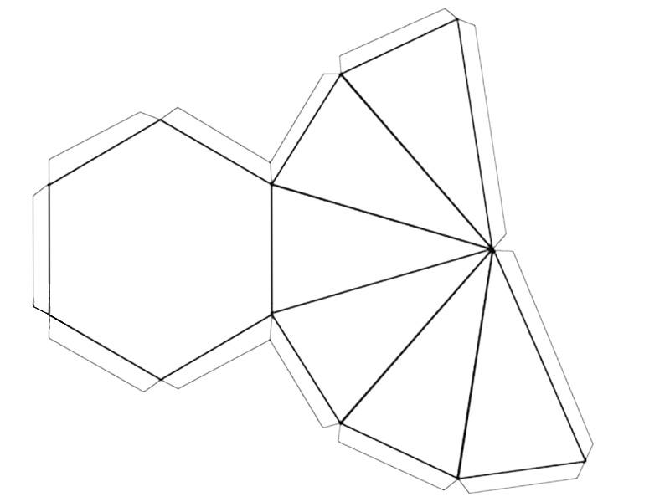
Развёртка шестиугольной пирамиды
Полная развёртка шестиугольной пирамиды состоит из 1-го основания (шестиугольник) и треугольников, примыкающих друг к другу боковыми сторонами и имеющих общую вершину.

Slide 14
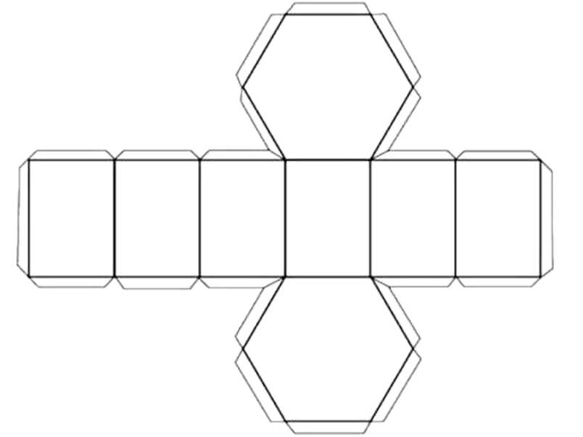
Развёртка шестиугольной призмы
Полная развёртка шестиугольной призмы состоит из развёртки её боковой поверхности (6-ти прямоугольников) и 2-х оснований (шестиугольников).

Slide 15
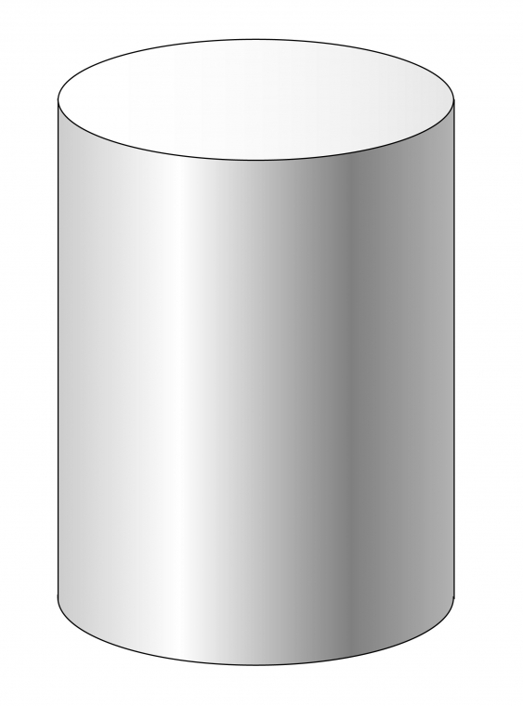
Развёртка цилиндра
Полная развёртка цилиндра состоит из 2-х оснований (окружности) и криволинейной поверхности, развёрнутой в прямоугольник.

Slide 16
Развёртка конуса
Полная развёртка конуса состоит из 1-го основания (окружность) и круговой поверхности, развёрнутой в сектор (часть окружности).

Slide 17
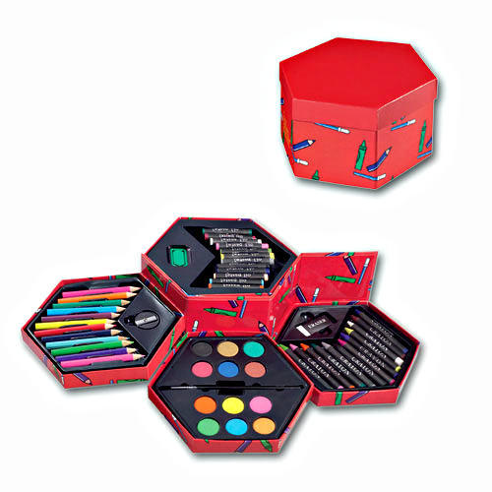
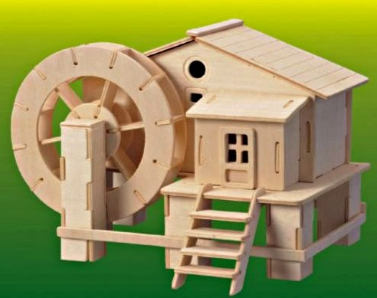
Типология конструкций
Конструкция макета может быть неразъёмной, разъёмной или сборно-разборной.
Конструкция макета может быть статичной и трансформируемой.
Конструкция может быть открытой, закрытой и полуоткрытой.

Slide 18
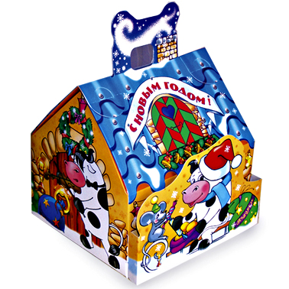
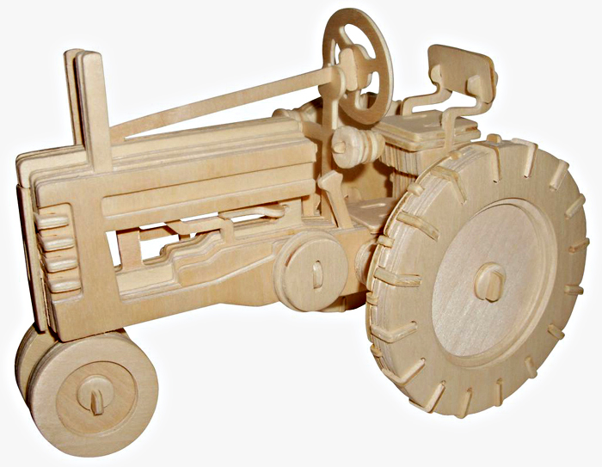
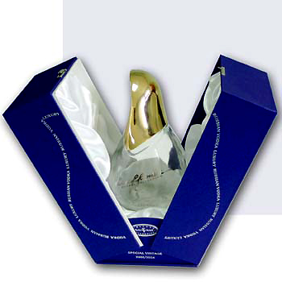
Функция макетирования
Макетирование и моделирование даёт полную информацию об объёмно-пространственном решении объекта и являются одними из важных условий успешного создания эстетически и функционально совершенных промышленных изделий.

Slide 19
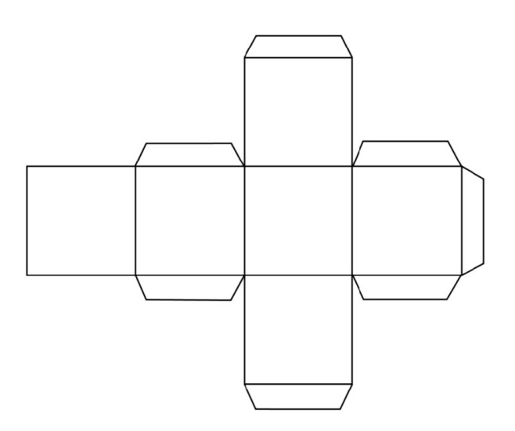
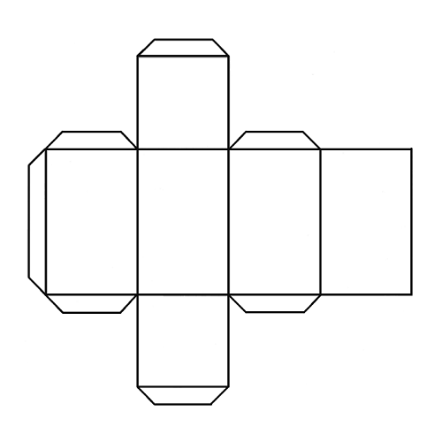
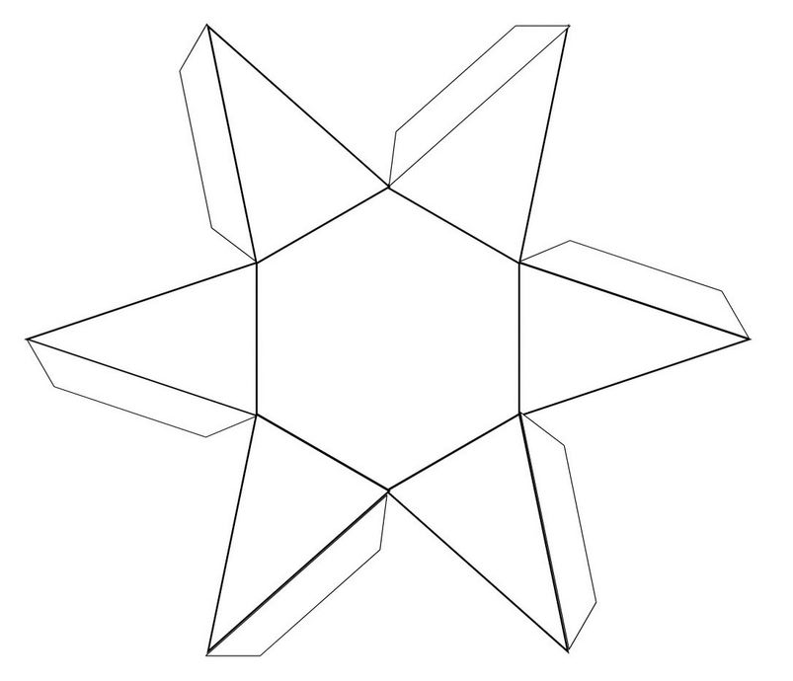
Практическая работа: сборка макета многогранника

Slide 20
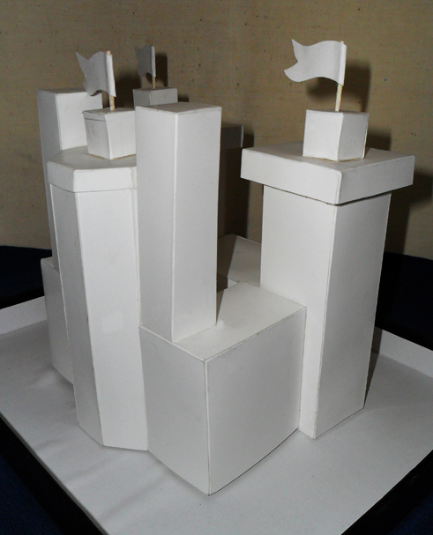
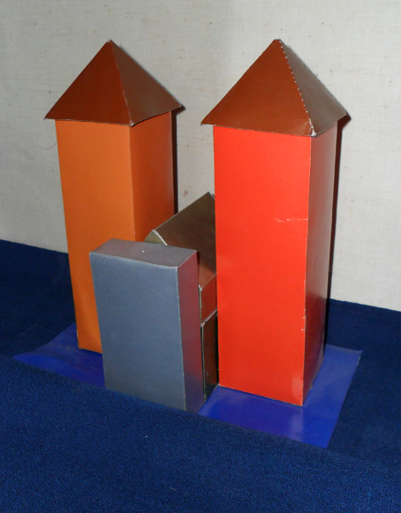
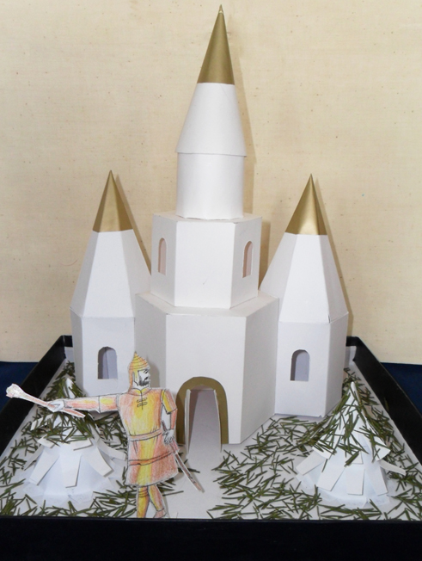
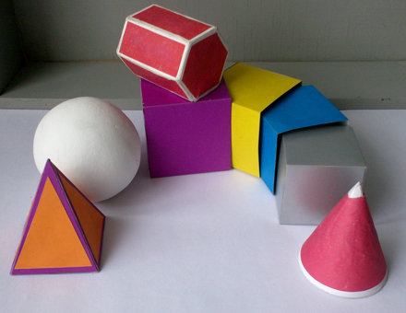
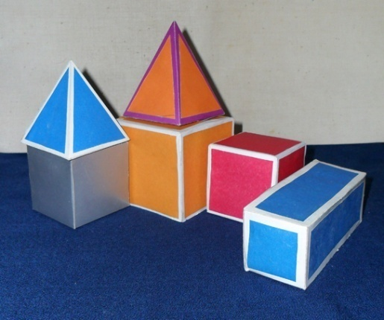
Как это поняли другие

